Slide 1

NODEJS

Slide 2

01
02
Giới Thiệu
Chương Trình NodeJS Đầu Tiên
03
04
Giới Thiệu NPM
Hướng Dẫn Sử Dụng NPM

Slide 3

NodeJS là gì ?
NodeJS là một nền tảng chạy trên môi trường Javascript runtime – một trình thông dịch Javascript cực nhanh chạy trên trình duyệt Chrome.
Một khái niệm cốt lỗi của NodeJS đó là các function bất đồng bộ (asynchronous functions)

Slide 4
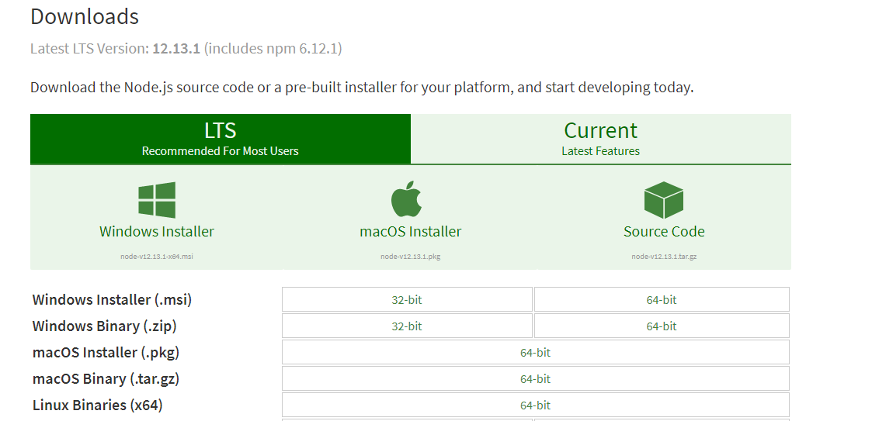

Cài Đặt NodeJS
Để cài đặt NodeJS chúng ta truy cập đường link
https://nodejs.org/en/download/
Chúng ta chỉ cần tải file phù hợp với hệ điều hành đang được sử dụng và chạy file cài đặt
Sau khi cài đặt thành công để kiểm tra version của NodeJS đang được sử dụng chúng ta sử dụng câu lệnh node -v

Slide 5
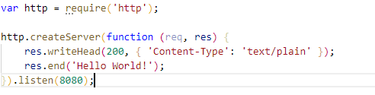
Viết Chương Trình NodeJS Đầu Tiên
Bước 1: Tạo một file mới có tên là first-nodejs-program.js (tên file không bắt buộc).
Bước 2: require thư viện http để tạo nodejs server
Bước 3: Gọi hàm createServer, truyền vào callback function và xác định port cho server

Slide 6
Viết Chương Trình NodeJS Đầu Tiên
Bước 1: Tạo một file mới có tên là first-nodejs-program.js (tên file không bắt buộc).
Bước 2: require thư viện http để tạo nodejs server
Bước 3: Gọi hàm createServer, truyền vào callback function và xác định port cho server

Slide 7
Giới thiệu NPM
Trong trường hợp nếu chúng ta cần cài đặt nhiều scripts từ các thư viện khác nhau. Nếu không có npm, điều đó tương đương với việc chúng ta phải tải source code của các thư viện đó xong include vào trong source code của chúng ta
Npm giúp chúng ta giải quyết việc này, các thư viện có sẵn trên npm chúng ta chạy một dòng lệnh để tải về và dễ dàng include vào trong source code.
Npm có sẵn khi chúng ta tải NodeJS về.

Slide 8


Một Số Câu Lệnh NPM Phổ Biến
Dùng để khởi tạo project
Trong thực tế có nhiều package cần chạy global, tức la command sẽ bắt đầu bằng đúng tên package ví dụ như gulp hay grunt. Đó là bởi các package được cài dặt global
Khi chúng ta chỉ muốn các package xuất hiện chỉ trong project của mình, ta thực hiện lệnh cài đặt và sau đó các package sẽ có thư mục riêng của nnos ở trong thư mục node_modules.
Nếu chúng ta không có file package.json khi chạy lệnh cài đặt, npm sẽ lấy version mới nhất của package trên npmjs.com

Slide 9

Một Số Câu Lệnh NPM Phổ Biến
Khi chúng ta cài thư viện vào trong devDependencies
Trường hợp cài thư viện vào dependencies, thường là caccs thư viện bên thứ ba nhưng không phải workflow.
Trường hợp này chỉ nên xảy ra khi trên máy tính của bạn chạy NodeJS thấy báo thiếu module (có thể trên Git ai đó đã cài 1 module trong package.json, nhưng trên máy bạn chưa có)
Khi chúng ta có dấu @ thì npm mặc định sẽ hiểu bạn đang cài đặt 1 package từ Github của user. Rất hữu ích nếu package đó trên Github chứ không có trên npmjs.com

Slide 10
Một Số Câu Lệnh NPM Phổ Biến
Đây la khi chúng ta cài thư viện ở trên Gitlab
Đây là khi chúng ta muốn cài đặt 1 version cụ thể. Có thể version mới nhất của thư viện xung đột với project của chúng ta

Slide 11

Thanks
Does anyone have any questions?
henrye.developer@gmail.com
0977668995

